Slide 1
Versículo Por Versículo
31
ROMA, A GRANDE BABILÔNIA – PARTE 2 (APOCALIPSE 18.1-24)

Slide 2
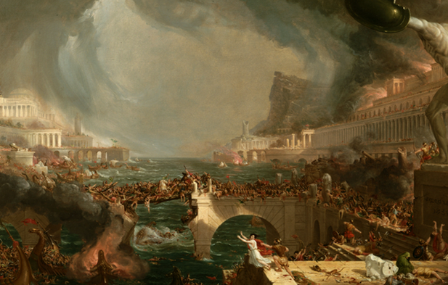
“CAIU, CAIU A GRANDE BABILÔNIA!”
No capítulo 18, a queda da capital do império perseguidor é descrita em detalhes. O mundo chora as suas perdas, e o céu exalta a justiça de Deus.

Slide 3
ROMA
JERUSALÉM
MAR MEDITERRÂNEO

Slide 4
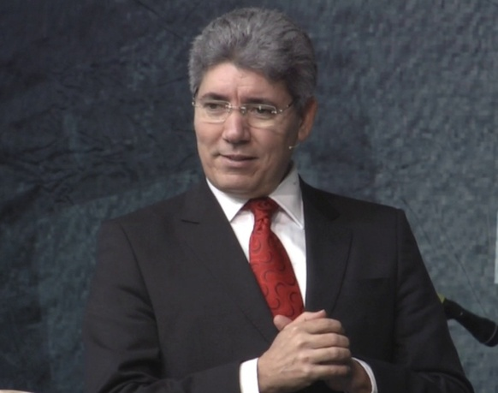
“SAI DELA, POVO MEU!”
“Sair de Babilônia significa não participar dos seus pecados, não ser enganado por suas tentações e seduções” (Hernandes Dias Lopes).

Slide 5
Versículo Por Versículo
O que aprendemos no estudo de hoje?
A JUSTIÇA DE DEUS NÃO TARDA, E A VITÓRIA DO SENHOR É CERTA!

